Slide 1
Circuite și Dispozitive Electronice Tema 1 – Introducere în electronică. Legile lui Kirchhoff. Legea lui Ohm. Rezistoare. Bobine. Condensatoare.
Scopul: de a face cunoștință cu conceptele de bază utilizate în cursul dat, cu Legea lui Ohm, cu Legile lui Kirchhoff, cu Baza de componente electronice, principiile de construire și funcționare, caracteristicile și parametrii componentelor pasive: rezistor, bobină și condensator.
Lect. Univ. Dr., Magariu Nicolae
Notes:
Notite de curs

Slide 2
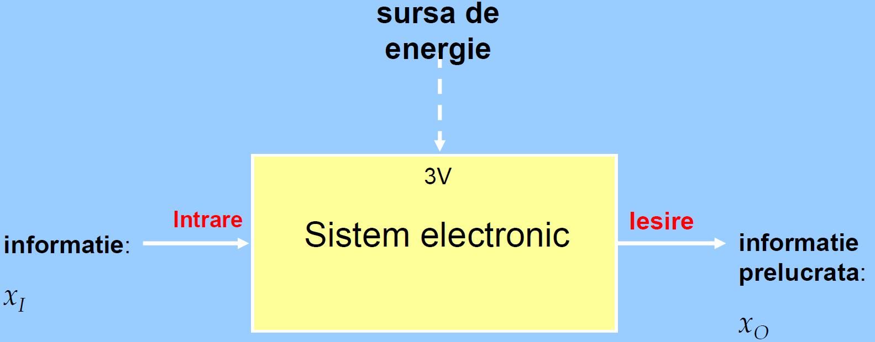
Reprezentarea unui sistem electronic sub formă de schemă bloc

Slide 3
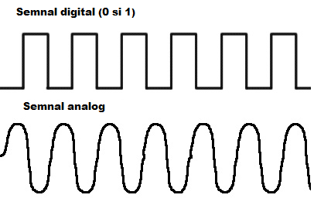
Noțiuni de bază
Circuitul electric – succesiune de medii conductoare prin care circulă curent electric, care realizează o anumită funcție în cadrul unui montaj complex.
Este caracterizat de parametrii de circuit (rezistență, inductivitate, capacitate).
Termenul de circuit se poate asocia cu: • Circuit integrat – grup de elemente electronice conectate inseparabil, capabil să îndeplinească una sau mai multe funcții. Poate fi: analogic (mărimea de ieşire variază cu mărimea de intrare); numeric (circuitul foloseşte cele două nivele, ale codului binar, 0 şi 1). • Circuit activ – este circuitul care conține cel puin un element activ. • Circuit pasiv – circuitul care nu conține nici o sursă de energie.
Notes:
Specificul care determina Circuitul electronic este functia indeplinita in cadrul montajului.

Slide 4
Componente electronice. Clasificare
În cadrul circuitelor electronice, în funcție de modul în care intervin, se deosebesc următoarele tipuri de componente:
Componente electronice pasive Sunt elemente de circuit care pot îndeplini funcții de prelucrare a semnalelor elecrice, precum filtrare, integrare, derivare. Astfel de componente nu pot acționa asupra energiei semnalelor. Componentele pasive se împart, la rândul lor, în: • Componente pasive de tip dipol (circuite uniport): rezistoare, bobine, condensatoare, diode semiconductoare; • Componente pasive de tip circuite diport: linia lungă şi linia de întârziere; • Componente pasive de tip circuite n-port: transformatoare electrice.
Componente electronice active Spre deosebire de componentele pasive, acestea sunt capabile să modifice energia semnalului. Se găsesc cel mai des în circuitele de comandă, afişare, înregistrare. Se mai întâlnesc sub denumirea de dispozitive semiconductoare. Astfel de componente funcționează atunci când sunt alimentate, ele consumând energie de la o sursă electrică. Un exemplu de astfel de componente îl reprezintă tranzistoarele. Componentele active sunt componente neliniare de circuit.
Notes:
Cel mai des utilizat component active va fi tranzistorul

Slide 5
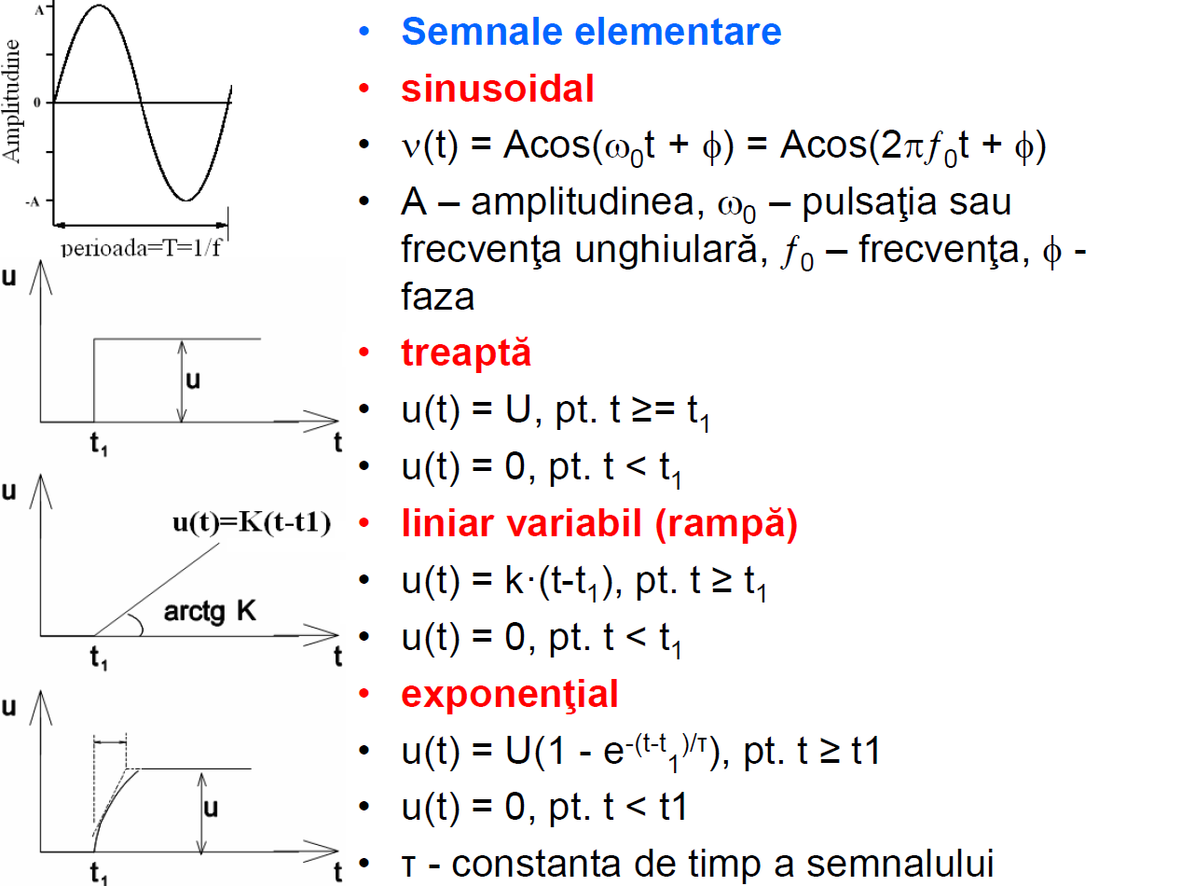

Slide 6
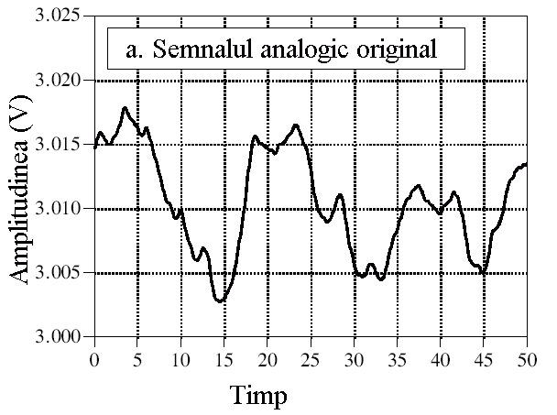
Semnale electronice
Mărimile fizice care descriu starea unui circuit sunt intensitățile curenților și tensiunile electrice între diferite puncte ale circuitului.
În circuitele electrice semnalele se manifestă ca variații ale mărimilor:
Tensiune u(t);
Curent i(t). La rândul lor pot fi - constante; - variabile.
Cele mai des întâlnite în circuitele electrice sunt semnalele continue şi alternative
Notes:
Semnalul alternative sau de forma sinusoidala este caz particular a semnalului variabil

Slide 8
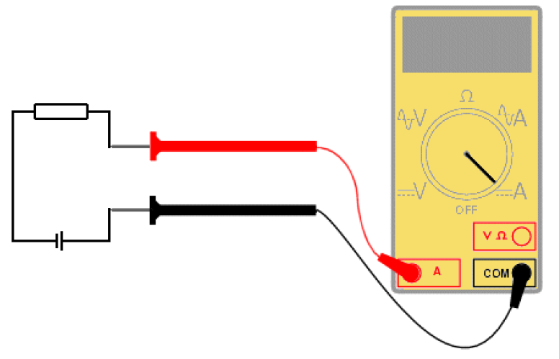
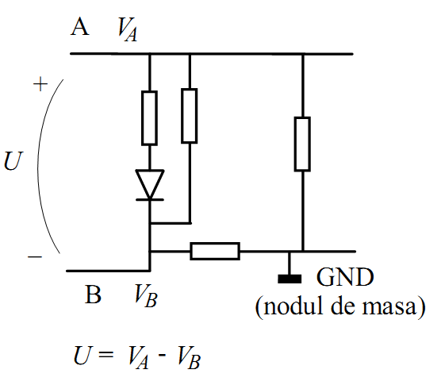
Intensitatea curentului
Intensitatea curentului electric într-un punct al unui conductor (mai corect ar fi într-o secţiune a sa, dar noi vom neglija grosimea sa fizică) este, prin definiţie "debitul" de sarcină electrică transportată prin acel punct
$$I\left(t\right)=dq/dt$$
Unitatea de măsură este amperul, care corespunde trecerii unui coulomb (aproximativ 6*10¹⁸ sarcini elementare) în timp de o secundă. Chiar şi la curenţii foarte slabi de ordinul nanoamperilor (produşi de unele traductoare cu care măsurăm diferite mărimi fizice) numărul de sarcini elementare transportate într-o secundă este imens, de ordinul a câteva miliarde.
Tensiunea electrică
Între bornele elementelor de circuit parcurse de curent electric există tensiuni electrice, ele neavând acelaşi potenţial. Cum la efectuarea diferenţei de potenţial ordinea este esenţială, va trebui să spunem întodeauna ce înţelegem prin tensiunea U între punctele A şi B, diferenţa V_{A} -V_{B} sau diferenţa V_{B}-V_{A} .

Slide 9
Pentru un semnal alternativ, x(t) se definesc următoarele:
Valoare instantanee (valoarea semnalului la un moment oarecare t):
$$x\left(t\right)=X\sqrt{2}sin⁡(ωt±φ)$$
$Xm =X\sqrt{2}$ valoarea maximă a semnalului;
$ω=2πf$ viteza unghiulară
$f$ frecvența semnalului
$φ$ unghiul de defazaj între două marimi a aceluiași circuit
Valoarea medie pe o perioadă: $X_{med}=\frac{1}{T}\int_{0}^{T}{x\left(t\right)dt}$
Valoarea efectivă (Root Mean Square) $X=\sqrt{\frac{1}{T}\int_{0}^{T}{{\left[x(t)\right]}^{2}dt}}$
valoarea efectivă a curentului electric este 0,707 din valoarea de varf a acestuia. Aparatele de măsură, în general, pun în evidenă valoarea efectivă a semnalului.

Slide 10
Puterea electrică:
Puterea la borne (instantanee) $p\left(t\right)=u\left(t\right)∗i(t)$
Puterea medie:
$$P_{med}=\frac{1}{T}\int_{0}^{T}{u\left(t\right)∗i\left(t\right)dt}$$

Slide 11
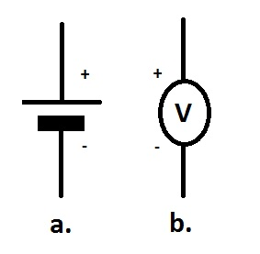
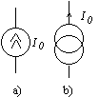
Surse de semnale
Semnalele electrice sunt obținute în urma introducerii în circuit a uneia sau mai multe surse de semnale. Sursele se clasifică în: 1. Surse de tensiune 2. Surse de curent La rândul lor acestea pot fi: - ideale; - reale.
Surse de tensiune
Surse de curent
Sursele ideale sunt părți componente ale circuitelor utilizate în modelarea matematică a acestora. În montajele practice ele nu există. Sursele ideale de tensiune sunt elemente de circuit care au tensiunea la borne independentă de curentul prin acestea. Sursele ideale de curent sunt cele la care curentul ce le străbate este independent de tensiunea la borne.

Slide 12
Caracteristicile şi parametrii componentelor electronice
În studiul circuitelor electronice pasive intervin termenii:
Impedanță (în c.a.) sau rezistență (în c.c.) – raportul tensiune/curent;
Admitanță (în c.a.) sau conductanță (în c.c.) – raportul curent/tensiune. În cazul reprezentării acestora în planurile U-I şi I-I sub formă liniară atunci elementele se numesc liniare. Practic astfel de elemente nu există.
Caracteristici electrice: reprezentarea grafică a dependenei diferitelor mărimi electrice. Pot fi:
Caracteristici teoretice: aproximează funcițonarea unei componente sau a unui circuit;
Caracteristici experimentale: reprezentarea grafică a rezultatelor experimentale.
În general, funcționarea unei componente este dependentă de una sau mai multe variabile electrice sau neelectrice. Această dependență a unei mărimi în funcție de altă mărime conduce la obținerea unei familii de caracteristici. Există mai multe moduri şi categorii de caracteristici:
Caracteristici şi parametri statici, sau de curent continuu;
Caracteristici şi parametri de curent alternativ;
Caracteristici şi parametri pentru regim tranzitoriu;
Caracteristici şi parametri pentru influența mediului;
Caracteristici şi parametri pentru puterea disipată.

Slide 13
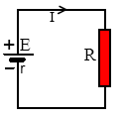
Legea lui Ohm pe o porţiune de circuit
Pentru o porțiune de circuit intensitatea curentului e proporțională cu tensiunea aplicată pe această porțiune si invers proporțională cu rezistența electrică a porțiunii de circuit
$$I=U/R$$
Legea lui Ohm pe întregul circuit
Pentru un circuit electric simplu, format dintr-un generator cu tensiunea
electromotoare E şi rezistenţa internă r, care alimentează un consumator
electric R, se poate scrie: $$E=U+u$$ Aplicând legea lui Ohm pe fiecare porţiune de circuit: U=RI şi u=rI şi după înlocuiri se obţine:
$$E=I(R+r)$$ Intensitatea curentului electric, printr-un circuit electric închis, este direct proporţională cu tensiunea electromotoare E a sursei şi invers proporţională cu rezistenţa electrică totală a circuitului. Tensiunea la bornele sursei, în circuit închis, este:
$$U=E−rI$$ Pentru un circuit deschis (întrerupt) curentul electric este nul, deci:
$$U=E$$ Pentru scurtcircuit rezistenţa exterioară devine nulă, iar curentul este:
$$I_{sc}=E$$ Curentul de scurtcircuit este curentul maxim pe care îl poate furniza un generator electric.

Slide 14
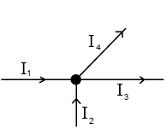
Legile lui Kirchhoff
În tehnica modernă se utilizează circuite electrice mult mai complicate, cu multe ramificaţii, numite reţele electrice, ce au următoarele elemente:
nodurile-reprezintă puncte din reţea în care se întâlnesc cel puţin trei curenţi electrici;
ramurile-de reţea sunt porţiuni din reţeaua electrică cuprinse între două noduri succesive;
ochiurile-de reţea sunt contururi poligonale închise, formate dintr-o succesiune de rezistori şi surse.
Prima lege a lui Kirchhoff este o expresie a conservării sarcinii electrice într-un nod al unei reţele electrice. Este evident că sarcina electrică totală ce pătrunde într-un nod de reţea trebuie să fie egală cu sarcina electrică ce părăseşte acel nod: Q₁+Q₂=Q₃+Q₄ Mişcarea sarcinilor electrice efectuându-se în acelaşi timp, se poate scrie: I₁+I₂=I₃+I₄ I₁+I₂-I₃-I₄=0 sau Suma algebrică a intensităţilor curenţilor electrici care se întâlnesc într-un nod de reţea este egală cu zero.

Slide 15
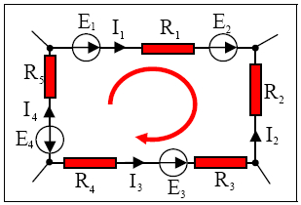
A doua lege a lui Kirchhoff
Suma algebrică a tensiunilor electromotoare dintr-un ochi de reţea, este egală cu suma algebrică a căderilor de tensiune pe rezistorii din acel ochi de reţea
Pentru scrierea ecuaţiei se alege un sens de referinţă şi se consideră pozitive tensiunile care au acelaşi sens cu cel de referinţă, la fel şi pentru intensităţile curenţilor: E₁+E₂-E₃-E₄ = R₁I₁-R₂I₂-R₃I₃-R₄I₄+R₅I₅

Slide 16
$$E_{1}=i_{1}∗R_{1}+i_{2}∗R_{2}$$
$${−E}_{1}−E_{2}={−i}_{2}∗R_{2}+i_{3}∗R_{3}$$

Slide 17
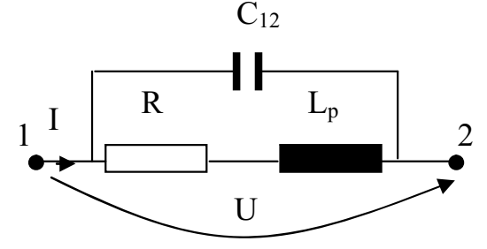
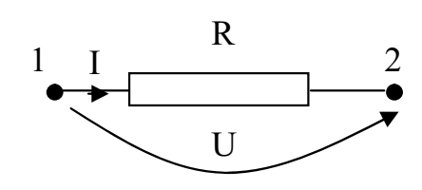
REZISTOARE
Rezistorul este componenta de circuit cel mai des întâlnită în circuitele electrice. Principalul parametru al rezistoarelor este rezistența electrică, iar unitatea de măsură în sistemul internțaional este ohm-ul (Ω).
Rezistența electrică este fenomenul de opunere trecerii curentului electric printr-un conductor.
Mărimea prin care se poate măsura fenomenul de rezistență electrică, la un material conductor se numeşte rezistivitate electrică (ρ) şi se măsoară în Ω/m.
Pentru un conductor de lungime l şi cu o arie a seciunii S, rezistena electrică se poate exprima:
$$R=\frac{ρ∗l}{S}$$
Rezistorul ideal este caracterizat printr-un singur parametru – rezistena electrică

Slide 18
Pentru rezistorul electric ideal sunt valabile următoarele: 1. Legea lui Ohm: Rezistența electrică este raportul dintre tensiunea electrică aplicată la bornele rezistorului şi intensitatea curentului determinat prin rezistor.
$R=\frac{U}{I}$
2. La trecerea curentului electric printr-un rezistor, puterea electrică disipată se transformă în putere calorică prin efect Joule:
$$P=UI=RI^{2}=\frac{U^{2}}{R}$$
Puterea disipată determină încălzirea rezistorului. Această încălzire conduce la stabilirea unei temperaturi de echilibru termic, dependentă de puterea disipată şi de temperatura mediului ambiant. Dacă temperatura de echilibru termic depăşeşte temperatura maximă admisibilă prescrisă pentru rezistorul respectiv atunci apar modificări ale proprietăților acestuia.

Slide 19
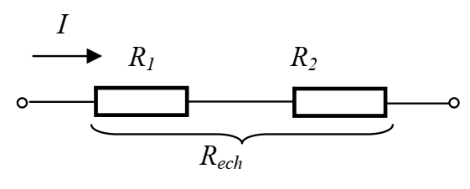
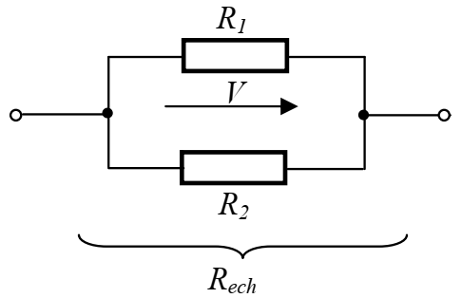
$$U_{1}=U\frac{R_{1}}{R_{1}+R_{2}}$$
$$I_{1}=I\frac{R_{2}}{R_{1}+R_{2}}$$
Divizor de tensiune
Divizor de curent
$$R_{ech}=\frac{R_{1}R_{2}}{R_{1}+R_{2}}$$
$$R_{ech}=R_{1}+R_{2}$$
Prin conectarea în serie obținem o rezistenţă echivalentă mai mare decât oricare dintre rezistenţele componente
Prin conectare în paralel se obţine o rezistenţă echivalentă mai mică decât oricare din rezistenţele componente.
Notes:
Legea lui ohm Legile lui kirghhoff divizoru de tensiune

Slide 20
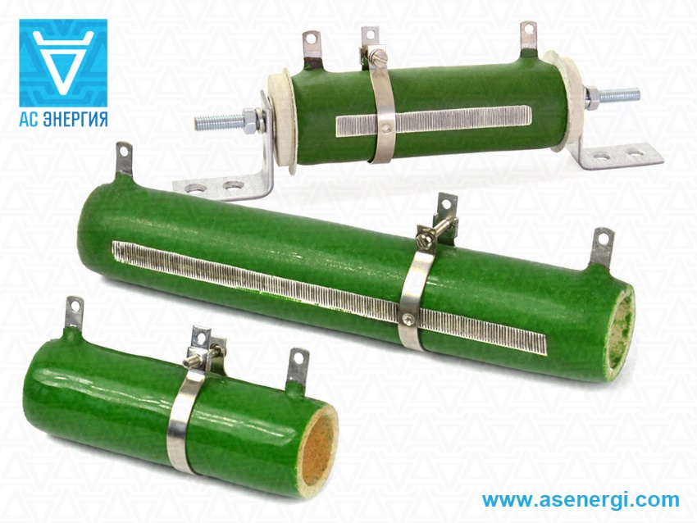
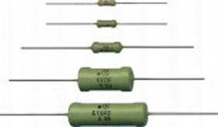
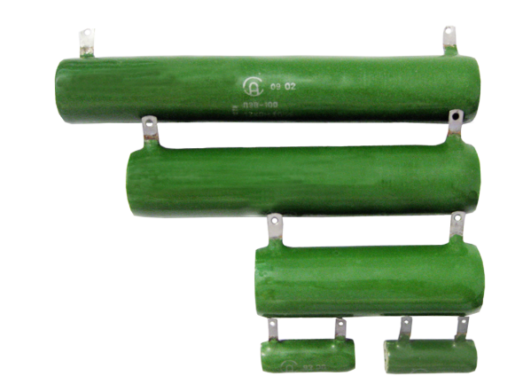
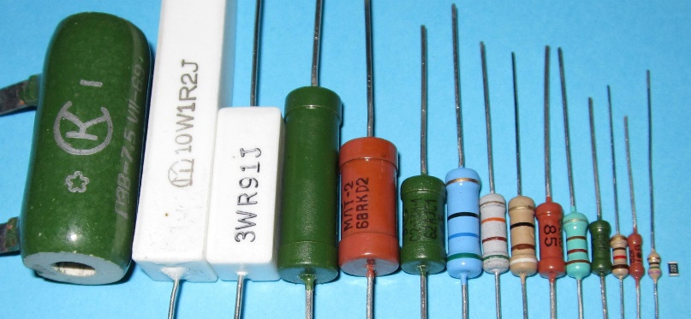
Clasificarea rezistoarelor
1. După mărimea curentului pe care-l suportă: • Rezistoare pentru curenți slabi; • Rezistoare pentru curenți tari. 2. Din punct de vedere constructiv: • Rezistoare fixe; • Rezistoare variabile: ◦ Reglabile; ◦ Potențiometre. 3. Din punct de vedere al destinației: • Rezistoare de uz general; • Rezistoare profesionale. 4. În funcție de forma caracteristicii: • Liniare; • Neliniare. ◦ Termistoare (rezistența variază cu temperatura); ◦ Varistoare (rezistența variabilă cu tensiunea); ◦ Fotorezistoare (rezistența variabil cu iluminarea). 5. După elementul rezistiv utilizat: • Pentru curenți slabi: ◦ Peliculare; ◦ De volum. • Pentru curenți tari: ◦ Rezistoare bobinate; ◦ Rezistoare ştanate din tablă; ◦ Rezistoare spiralate din benzi metalice. 6. După posibilitatea conectării în circuit: • Cu terminale axiale; • Cu terminale radiale; • Circuite integrate hibride; • Arii de rezistoare.

Slide 21
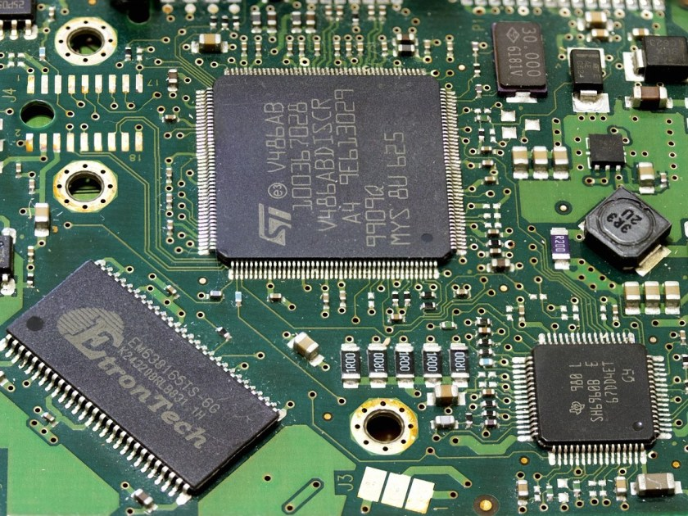

Slide 22
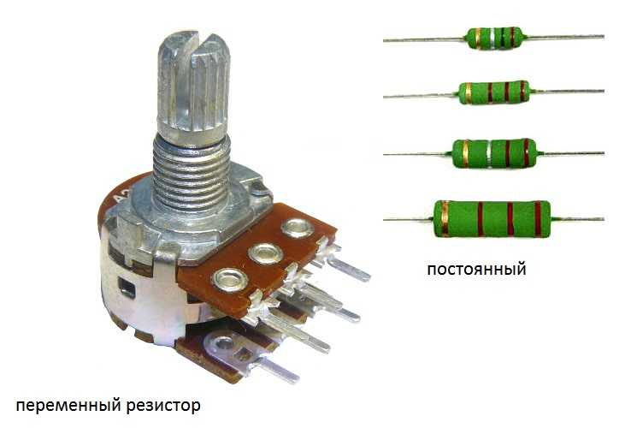
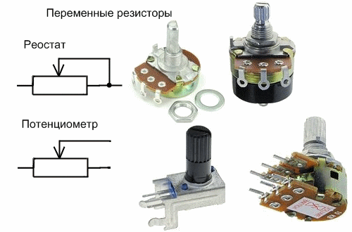
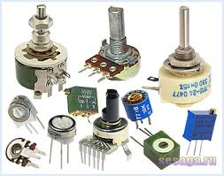
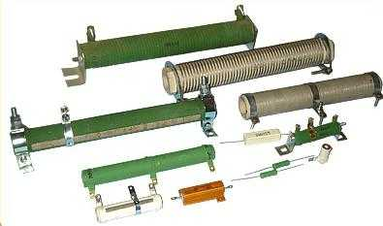
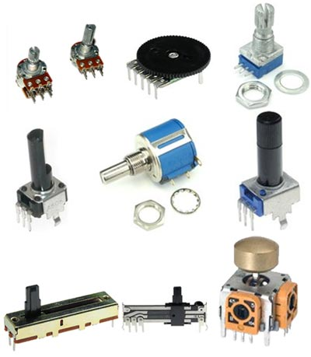
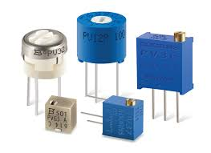
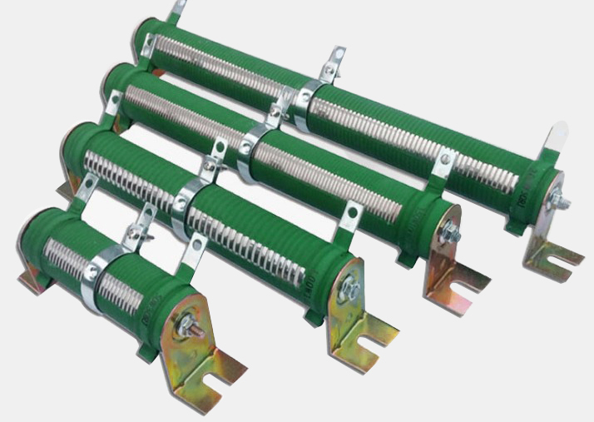

Slide 23
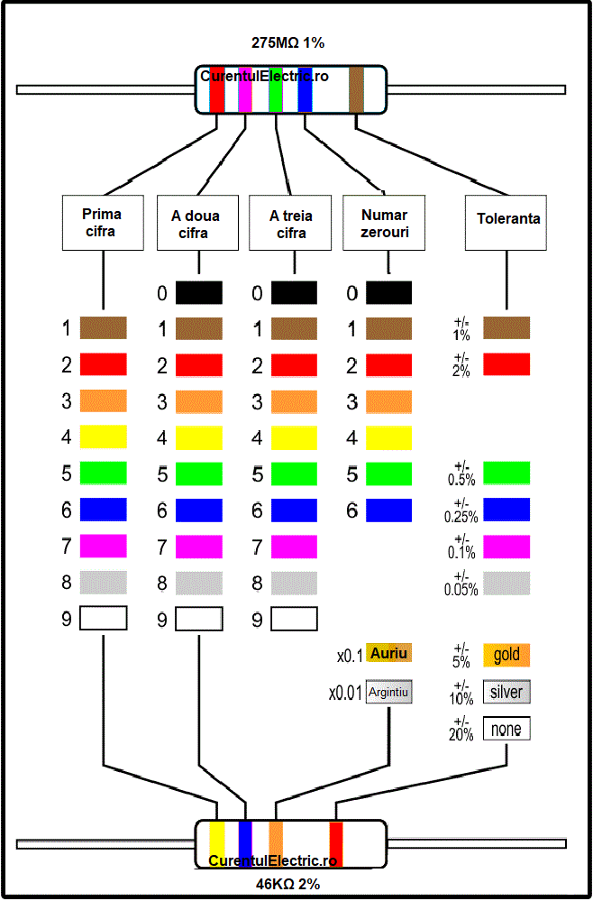
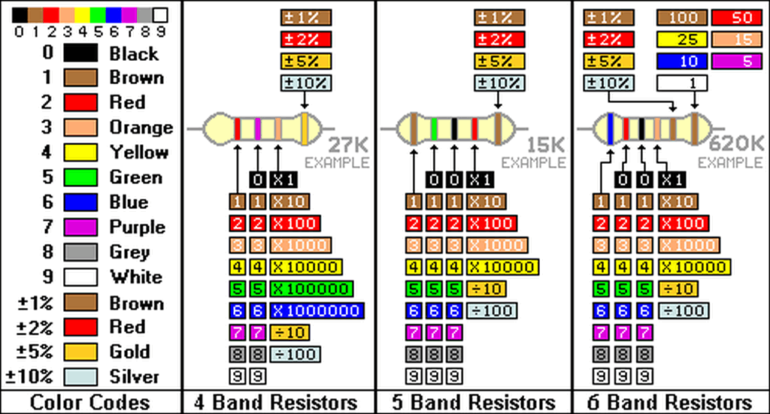
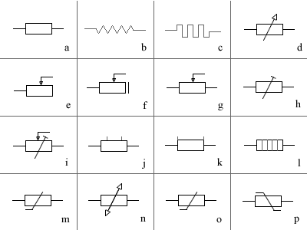

Slide 24
În cataloagele de specialitate trebuie să se regăsească:
Rezistența nominală, $R_{N}$, fiind valoarea rezistenței înscrisă pe rezistor
Domeniul de valori, fiind mulțimea valorilor nominale disponibile sau realizabile pentru un anumit tip
Toleranța, exprimă procentual abaterea maximă admisibilă a valorii reale de la valoarea nominală (marcată pe corpul rezistorului):
$$t=±max\left|\frac{R−R_{n}}{R}\right|∗100\left[\%\right]$$
Puterea disipată nominală, $P_{n}\left[W\right]$, puterea pe care o poate dezvolta un rezistor în timpul funcționării la temperatura ambiantă fără a-şi modifica proprietățile.
Tensinea nominală limită, $U_{nlim} \left[V\right]$, tensiunea continuă sau valoarea efectivă a tensiunii alternative aplicată la bornele rezistorului:
$$U_{n lim}=\sqrt{P_{n}R_{N}}$$
Rezistența critică, valoarea maximă a rezistenței căreia i se poate aplica tensiunea nominală limită. Coeficientul de temperatură a rezistenței, raportul dintre variația reală a rezistenței şi variația de temperatură care a determinat această diferență:
$$α_{R}=\frac{\frac{∆R}{R}}{∆T} \left[{°K}^{−1}\right]$$
Coeficientul de variație a rezistenței sub acițunea unui factor extern:
$$K_{k}=\frac{∆R}{R_{0}}∗100 \left[\%\right]$$
De asemenea se mai pot prezenta: temperatura ambiantă, domeniul nominal de temperatură, rigiditatea dielectrică, rezistența de izolație, categoria climatică şi precizia rezistoarelor

Slide 25
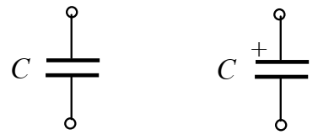
CONDENSATOARE
Condensatorul este un sistem de două conductoare despărțite de un dielectric. Cele două conductoare se numesc armături. Condensatorul se caracterizează prin capacitate (C). Unitatea de măsură pentru capacitate este F (Farad)
Atunci când se aplică o tensiune (diferență de potențial) la bornele unui condensator, acesta acumulează o sarcină electrică (Q) proporională cu tensiunea aplicată, conform relaiei:
$$Q=C∗U$$
Din punct de vedere energetic un condensator de capacitate C înmagazinează o energie a câmpului electric dintre armături conform relației:
$W=\frac{1}{2}CU^{2}$ Joule (J)
Pentru un condensator cu două armături cu suprafața S, cu distana d între ele şi constanta dielectricului ɛ, capacitatea se poate calcula cu relația: $$C=\frac{ε∗S}{d}$$

Slide 26
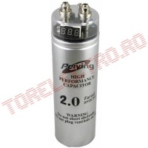

Slide 27
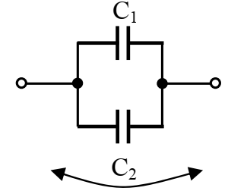
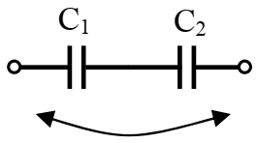
Conectarea Condensatoarelor
$$C_{ech}=\frac{C_{1}∗C_{2}}{C_{1}+C_{2}}$$
$$C_{ech}=C_{1}+C_{2}$$
Încărcarea C la curent constant
La momentul iniţial condensatorul se consideră descărcat $u_{C}(0)=0V$. Curentul prin condensator este constant în timp $i_{C}\left(t\right)=I$, astfel încât avem
$$u_{C}\left(t\right)=\frac{1}{C}\int_{0}^{t}{i_{C}\left(t\right)dt}$$
$$u_{C}\left(t\right)=\frac{1}{C}I∗t$$
Tensiunea pe condensator creşte liniar. Dacă circuitul funcţionează o perioadă oarecare de timp, tensiunea crește continuu existând pericolul distrugerii condensatorului sau sursei.

Slide 28
Condensatorul şi bobina sunt cunoscute ca şi elemente de circuit reactive. Pentru aceste elemente de circuit se defineşte reactanţa X:
$X_{C}=\frac{1}{ωC}$ pentru condensator
Unitatea de măsură pentru reactanță este aceeași ca și pentru rezistență [Ω]
$ω=2πf$ f- frecvența $f=1/T$ T-perioada
Un alt termen utilizat în circuitele ce conţin elemente reactive este cel de impedanţă, care se notează cu Z. Impedanţa este un termen general, este o “rezistenţa generalizată“. Reactanța este partea imaginară a impedanței. $$Z=R+j(X_{L}−X_{C})$$
Impedanța Capacitivă $Z_{C}=R−jX_{C}$ unde $j=\sqrt{−1}$ Pentru condensator şi bobină ideale (R=0) impedanţele sunt numere complexe:
$$Z_{C}=\frac{1}{jωC}$$
Reactanţa condensatorului (bobinei) scade (creşte) cu creşterea frecvenţei f. Astfel, în curent continuu (f=0 Hz) un condensator este echivalent cu o întrerupere (X_{C}→∞)

Slide 29
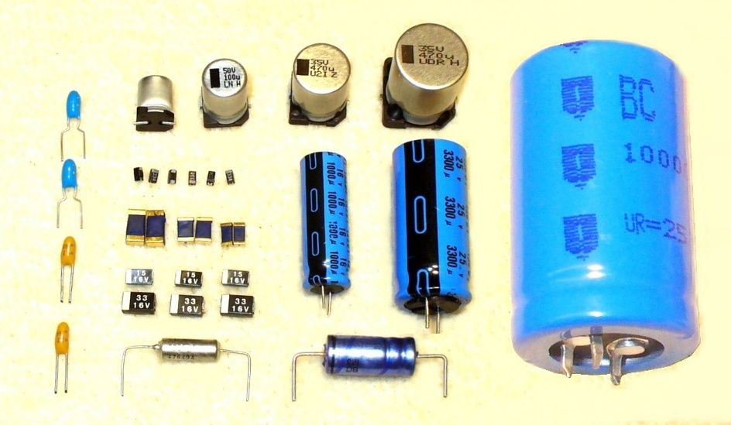
Condensatoarele pot fi clasificate:
În funcție de natura dielectricului utilizat în condensatoare:
cu mică,
cu hârtie;
cu pelicule plastice;
electrolitice.
Există un alt tip de condensatoare, ceramice, care se realizează din materiale ceramice cu polarizare spontană sau temporară.
Din punct de vedere constructiv:
fixe;
variabile;
semireglabile;
de trecere.

Slide 30
Principalele caracteristici electrice ale condensatoarelor sunt:
Capacitatea nominală (C_{n}) şi toleranța acesteia, specificate la o anumită frecvență (50, 800 sau 1000 Hz);
Tensiunea nominală (U_{n}) care reprezintă valoarea maximă a tensiunii continue sau a tensiunii efective care nu produce străpungerea condensatorului în funcționare îndelungată;
Rezistența de izolație (R_{iz}), care reprezintă valoarea raportului tensiune-curent continuu la un minut dupa aplicarea tensiunii;
Tangenta unghiului de pierderi, care reprezintă raportul dintre puterea activă şi cea reactivă, măsurate la aceeaşi frecvență la care a fost măsurată capacitatea nominală;
Toleranța, reprezintă abaterea relativă maximă a capacității de la valoarea nominală. La fel ca la rezistoare valorile nominale sunt cuprinse în seriile de valori în funcție de toleranța condensatorului. Pentru capacități mari (condensatoare electrolitice) se pot fabrica şi în afara seriilor. La acest tip de condensatoare toleranțele sunt în general nesimetrice. Ex. –20%…+80% ;
Coeficientul de variație cu temperatura [K⁻¹]
$$α=\frac{1}{C}∗\frac{dC}{dT}$$
Capacitatea minimă (C_{min});
Legea de variație a capacității dată de funcția: C = f(C_{min}, C_{max}, φ ), unde φ este unghiul de rotație, variabil între 0 si φ_{max}.

Slide 31
Bobine
Bobina este componenta de circuit a cărei principal parametru este inductanța electrică [L]. În Sistemul Internațional aceasta se măsoară în Henry [H].
Bobina este elementul la care curentul care străbate componenta şi tensiunea la bornele acesteia îndeplinesc relația:
$$u_{L}\left(t\right)=L\frac{di_{L}(t)}{dt}$$
În curent alternativ bobina este caracterizată de reactanța inductivă (X_{L}) definită de relația:
$$X_{L}=ωL$$
Viteza de variație a curentului determină tensiunea la bornele ei relația între tensiune și curent este
$$u=L\frac{di}{dt}$$

Slide 32
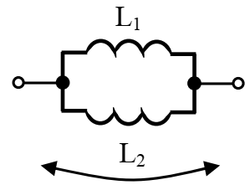
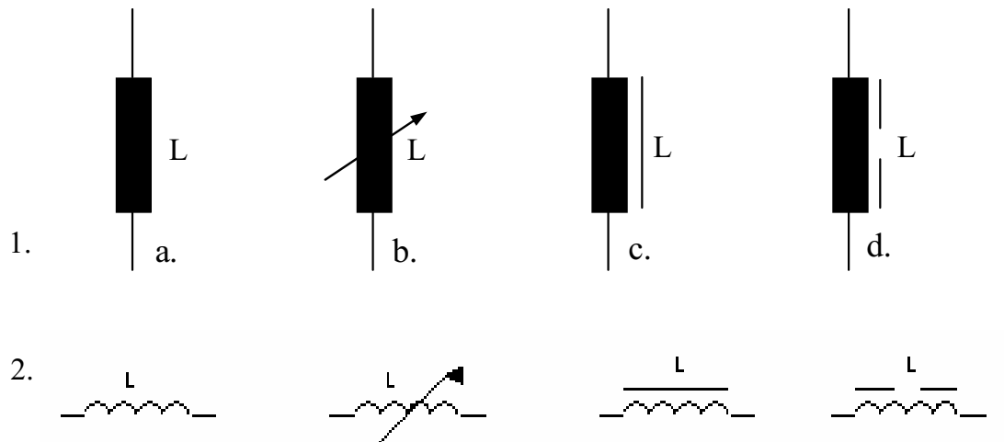
Reactanța inductivă
Impedanța inductivă
$$X_{L}=ωL$$
$Z_{L}=R+jX_{L}$ unde $j=\sqrt{−1}$
$$L_{ech}=L_{1}+L_{2}$$
Pentru bobina ideală R=0
$$L_{ech}=\frac{L_{1}∗L_{2}}{L_{1}+L_{2}}$$
Reactanța bobinei crește cu creșterea frecvenței f Astfel în curent continu o bobină este echivalentă cu un scurtcircuit
Bobinele se clasifică astfel: • Bobine fixe (inductanța constantă pe timpul funcționării), Dacă sunt fără miez atunci sunt realizate pentru inductivități mici. • Bobine variabile (prin poziționarea unui miez magnetic). • Bobine fixe cu miez magnetic. Miezurile magnetice ale bobinelor pot avea diferite forme (bară, oală si alte forme închise). • Bobine fixe cu miez magnetic şi întrefier,

Slide 33
Inductivitatea bobinei poate avea mai multe interpretări:
Proprietate a unui circuit de a se opune variației curentului electric care îl parcurge. Astfel inductivitatea bobinei este coeficientul de proporționalitate între fluxul magnetic şi curentul electric:
Proprietatea bobinei de a acumula energie magnetică. La conectarea unei bobine la o sursă electrică apare o tensiune electromotoare care se opune creşterii curentului prin bobină. Aceasta nu se realizează în totalitate, astfel că este necesară energie suplimentară pentru a învinge opoziția bobinei, exprimată cu relaia:

Slide 34
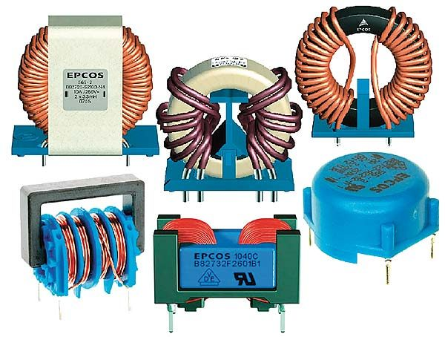
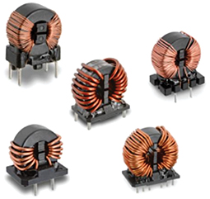
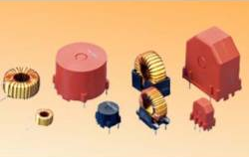
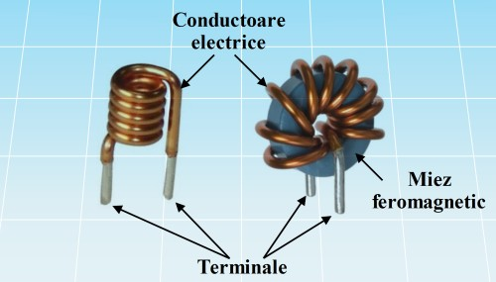
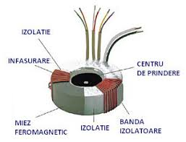
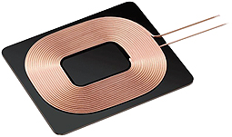
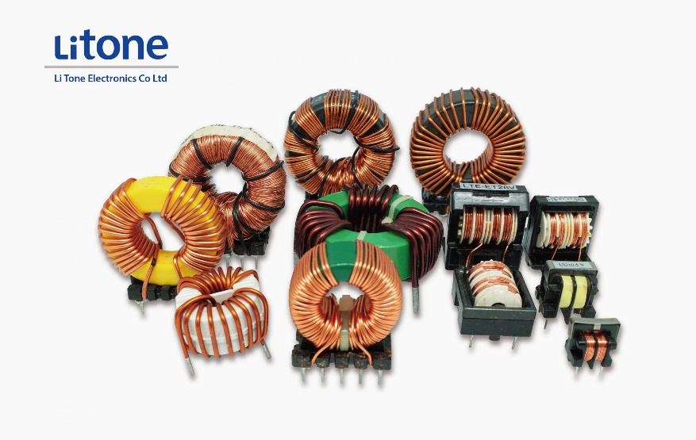

Slide 35
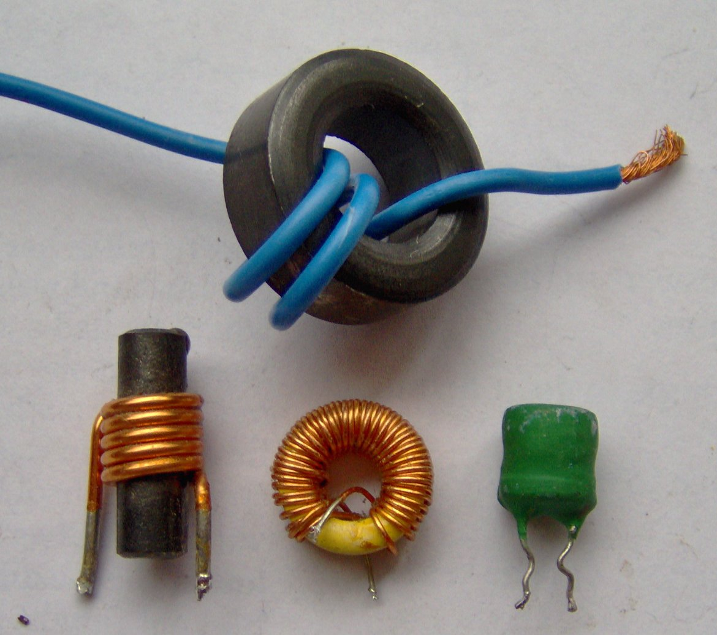
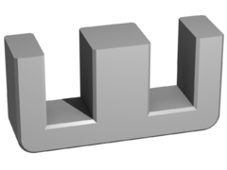

Slide 36
Pentru bobine, în catalog se prevăd principalele caracteristici:
Inductanța (L)
Rezistența proprie (R_{L});
Factorul de calitate (Q_{L}) sau tangenta unghiului de pierderi (tgδ), reprezintă raportul dintre puterea activă disipată în bobină şi puterea reactivă;
Capacitatea parazită a bobinei;
Coeficientul de temperatură, caracterizează modificarea relativă a inductanței sub influența temperaturii;
Puterea, tensiunea şi curentul maxim admis pentru a nu produce transformări ireversibile în bobină;
Domeniul de ajustare a inductivității.

